Slide 1
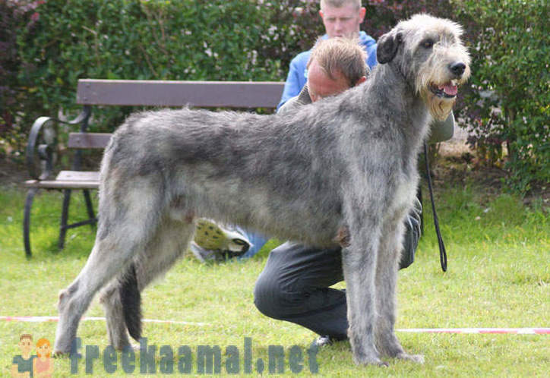
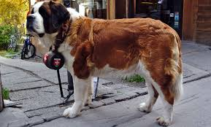
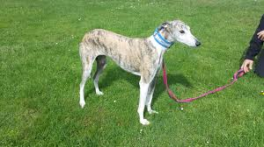
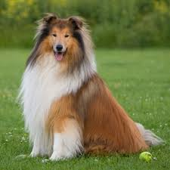
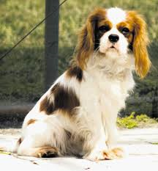
LUM
PES – slikanje s kavo
Delo na daljavo
november 2020
VIR: Prirejeno po vsebini, ki jo je pripravila Jožica Žurga

Slide 2
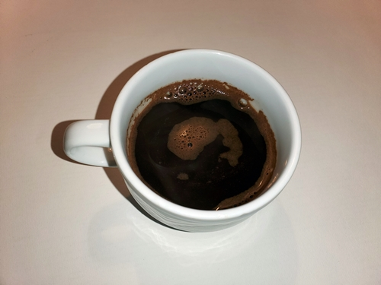

Prosi starše, naj ti skuhajo skodelico res močne črne kave.
Ne, ne boš je pil.
S kavo boš danes slikal.

Slide 3
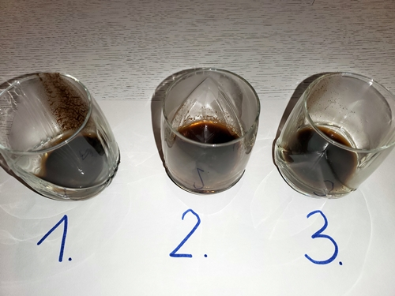
Ko se kava ohladi, jo prelij v tri kozarčke.

Slide 4
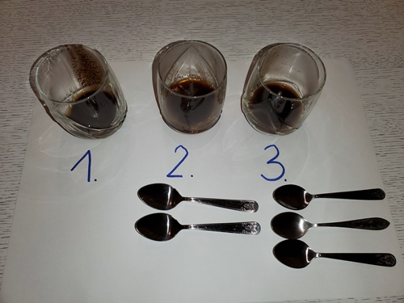
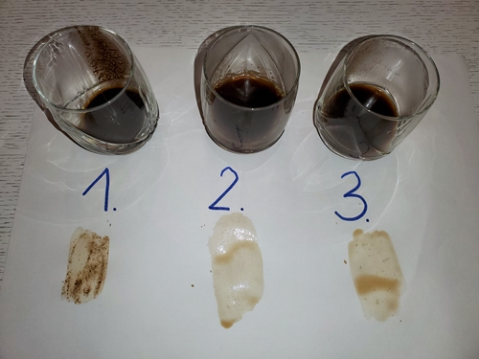
V drugi kozarček dodaj dve žlički vode in v tretjega tri žličke vode.
Dobil boš tri odtenke rjave barve.

Slide 5
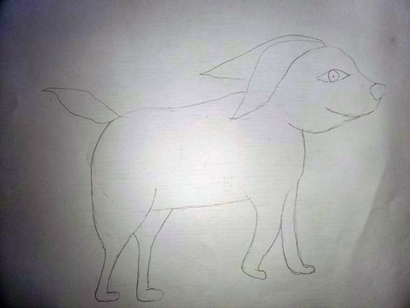
Na list nariši velikega kužka. Super je, če imaš risalni list. Če ga nimaš, lahko delaš tudi na kartonast pokrov od škatle za čevlje ali drug karton. Če ničesar od tega nimaš, delaj na bel list.
Riši s svinčnikom, ne pritiskaj, ker boš odvečne črte zradiral.

Slide 6
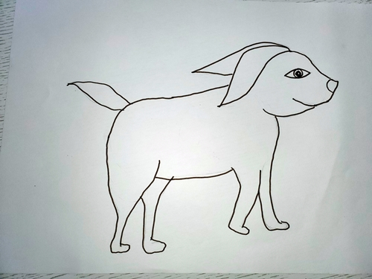
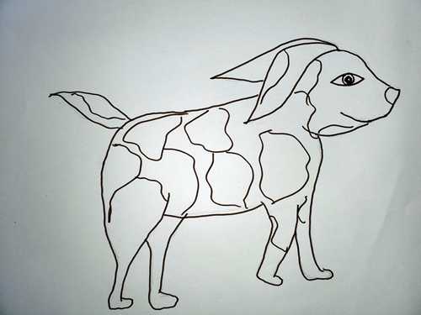
Ko boš z risbo zadovoljen, črte prevleči z rjavim flomastrom.
S flomastrom nariši lise.

Slide 7
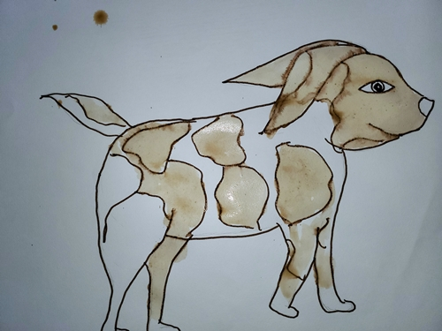
Lise pobarvaj z najtemnejšim odtenkom kave.

Slide 8
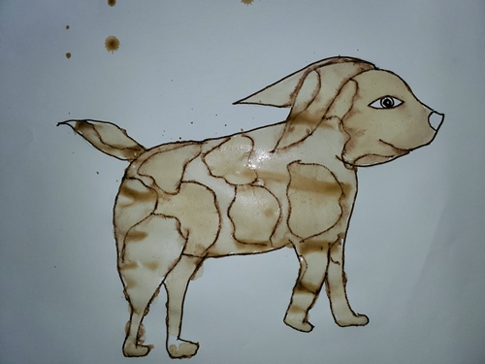
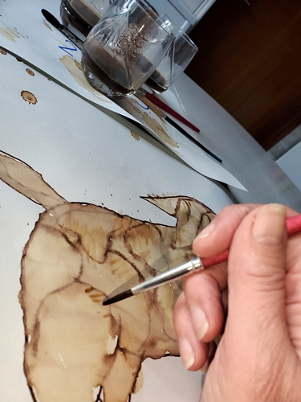
Vmes moraš risbo posušiti.
Namig – da se mi je risba hitreje sušila, sem uporabila kar sušilnik las.
S čopičem lahko naslikaš dlake.

Slide 9
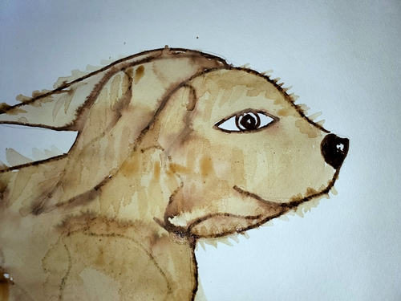
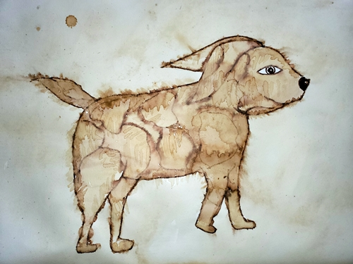
Smrček pobarvaj z rjavim flomastrom.
Z najsvetlejšim odtenkom kave pobarvaj tudi ozadje.

Slide 10
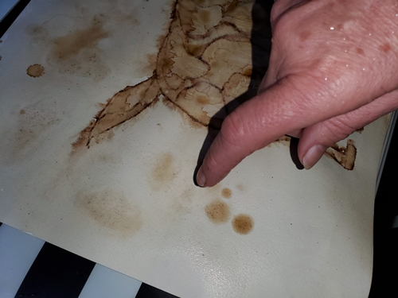
Na ozadje lahko kar s prstom naneseš nekaj pik najtemnejše kave.

Slide 11
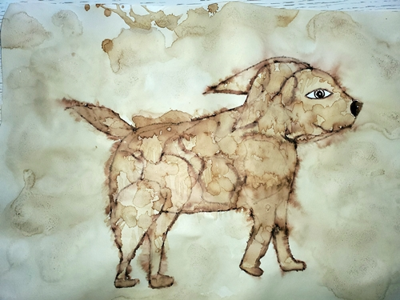
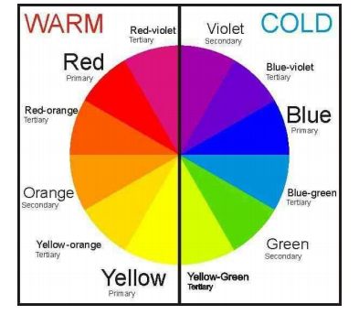
Risba je skoraj končana.
Zopet počakaj, da se risba posuši.
Za konec s flumastrom doriši ovratnico in za ozadje morda pasjo utico ali kakšno drevo. Obvezno za te dodatke uporabi flumastre v hladnih barvah (modra, zelena, vijolična).

Slide 12
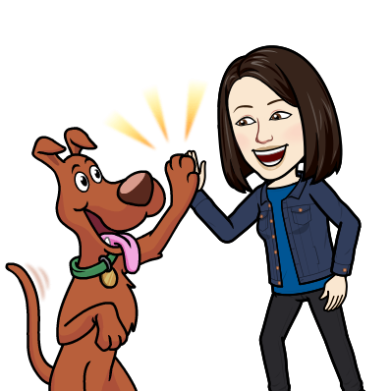
Tvoja naloga je končna, samo še fotografiraj in mi pošlji sliko tvojega izdelka.

